Slide 1
Best Practices und Trends bei didaktischen Simulatoren für Rechnerarchitektur: Eine systematische Literaturrecherche Präsentation der Bachelorarbeit am Lehrstuhl 3 - Rechnerarchitektur
Dustin Heither - Präsentation der Bachelorarbeit - WiSe 2025/26

Slide 2
Agenda
01
Motivation
02
Methodik
03
Theoretische Grundlagen
04
Ergebnisse der Recherche
05
Best Practices, Trends und Diskussion

Slide 3
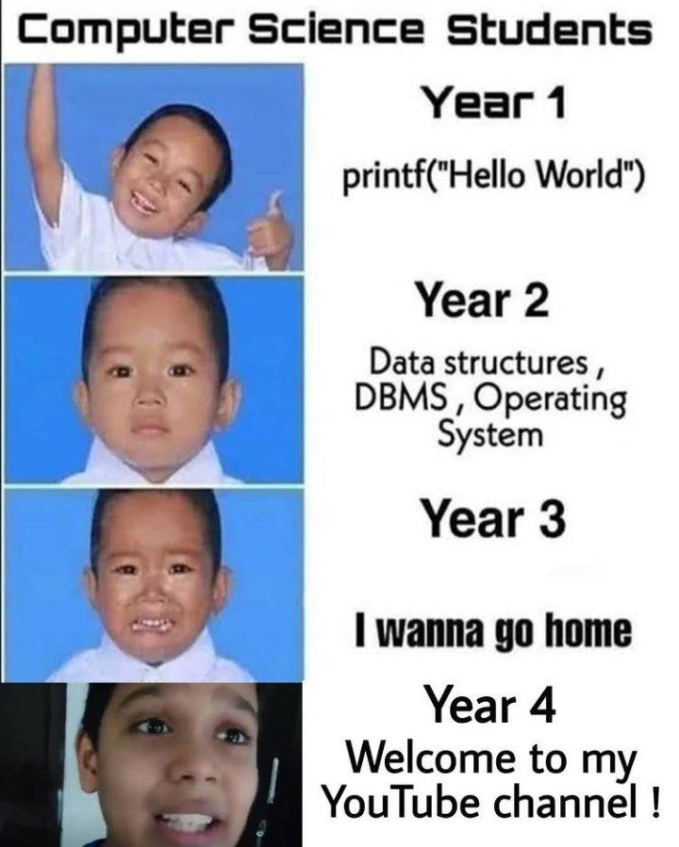
Motivation
Problem
Abbruchquote im Jahr 2022 Studierender von MINT-Studiengängen lag bei 50,5%
Komplexe und abstrakte Sachverhalte in der RA
Mögliche Lösung?
Einsatz didaktischer Simulatoren
[1]
Notes:
MINT Nachwuchsbaromter
Hintergründe für Abbrüche:
Unterschiede zwischen Erwartungen und Interesse
fehlende fachliche Voraussetzungen
Gerade RA komplexe und abstrakte Sachverhalte (Beispiele???)

Slide 4
Methodik

Slide 5
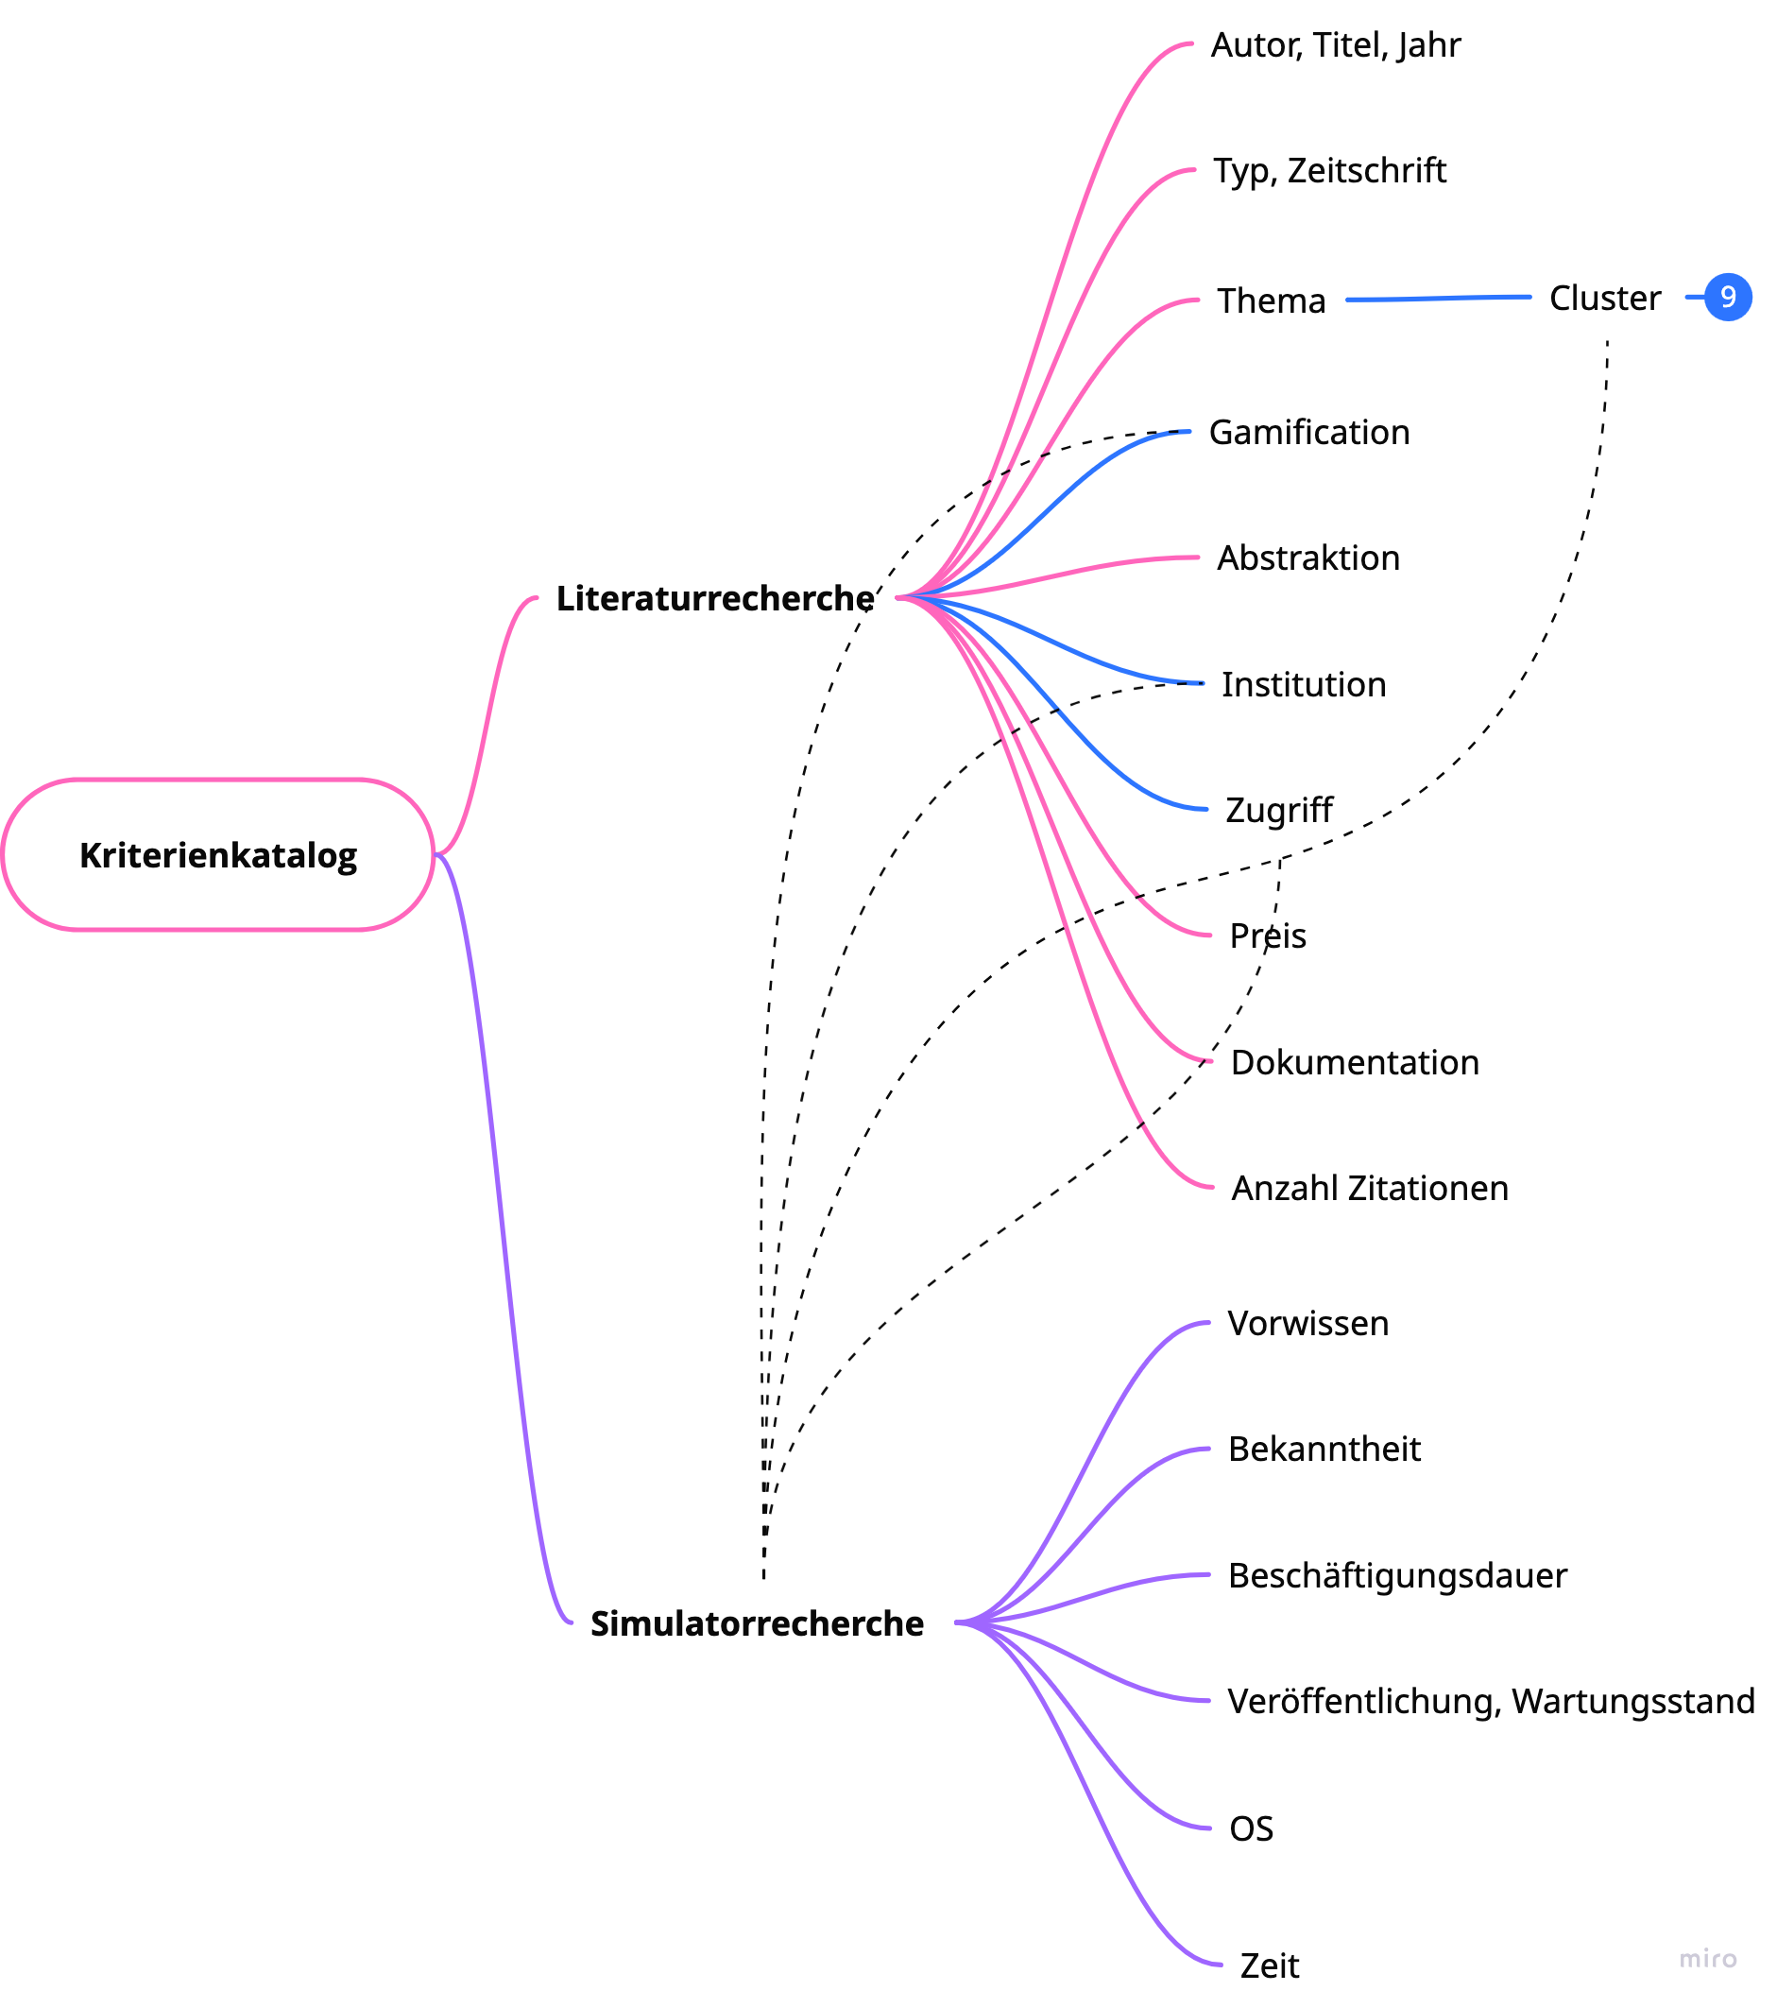
Methodik
Datenbanken
IEEE Xplore, ACM Digital Library
Universitätskataloge und Google Scholar
Am häufigsten verwendete Suchstrings
„computer architecture“ „education“, „simulator“, „teaching“, „Rechnerarchitektur“ und „Lehre“
Ergebnis
Literaturrecherche: 151 Publikationen
Simulatorrecherche: 57 Simulatoren
[2]

Slide 6
Theoretische Grundlagen

Slide 7
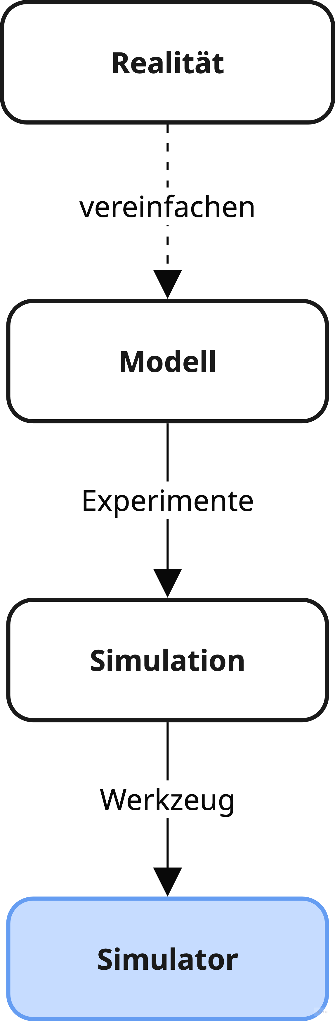
Theoretische Grundlagen
Definitionen und Begrifflichkeiten
Was ist ein Simulator?
Konzepte digitalen Lernens
Organisationsformen
E-Learning, M-Learning, Blended Learning
Technologien
Immersive Technologien, Learning Analytics, Virtual Labs
Motivationsfördernd
Gamification
Cognitive Theory of Multimedia Learning (CTML)
Komponenten
Dual Channel
Limited Capacity
Active Processing
Einordnung
Kognitivismus
Elemente des Konstruktivismus
[3]

Slide 8
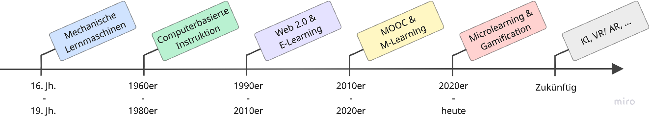
Chronologische Entwicklung
Didaktische Simulatoren
[4]

Slide 9
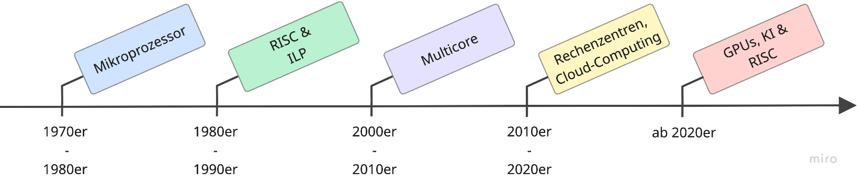
Chronologische Entwicklung
Didaktische Simulatoren
[5]

Slide 10
Ergebnisse

Slide 11
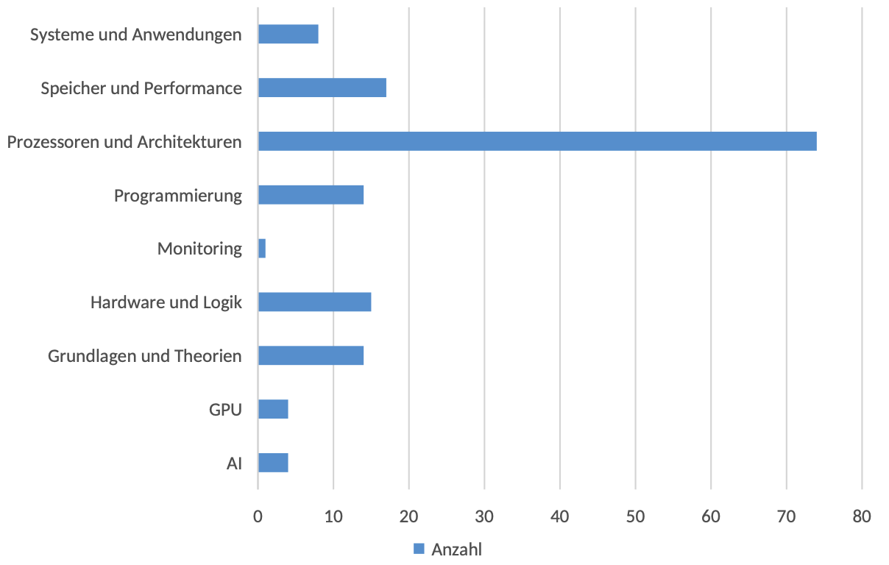
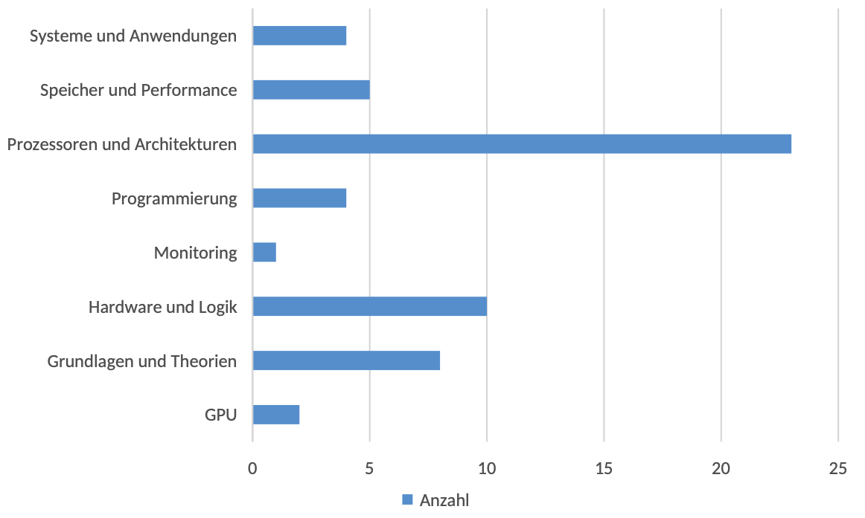
Ergebnisse
Thema
Literaturrecherche
Verteilung der Themen
Simulatorrecherche
Verteilung der Themen

Slide 12
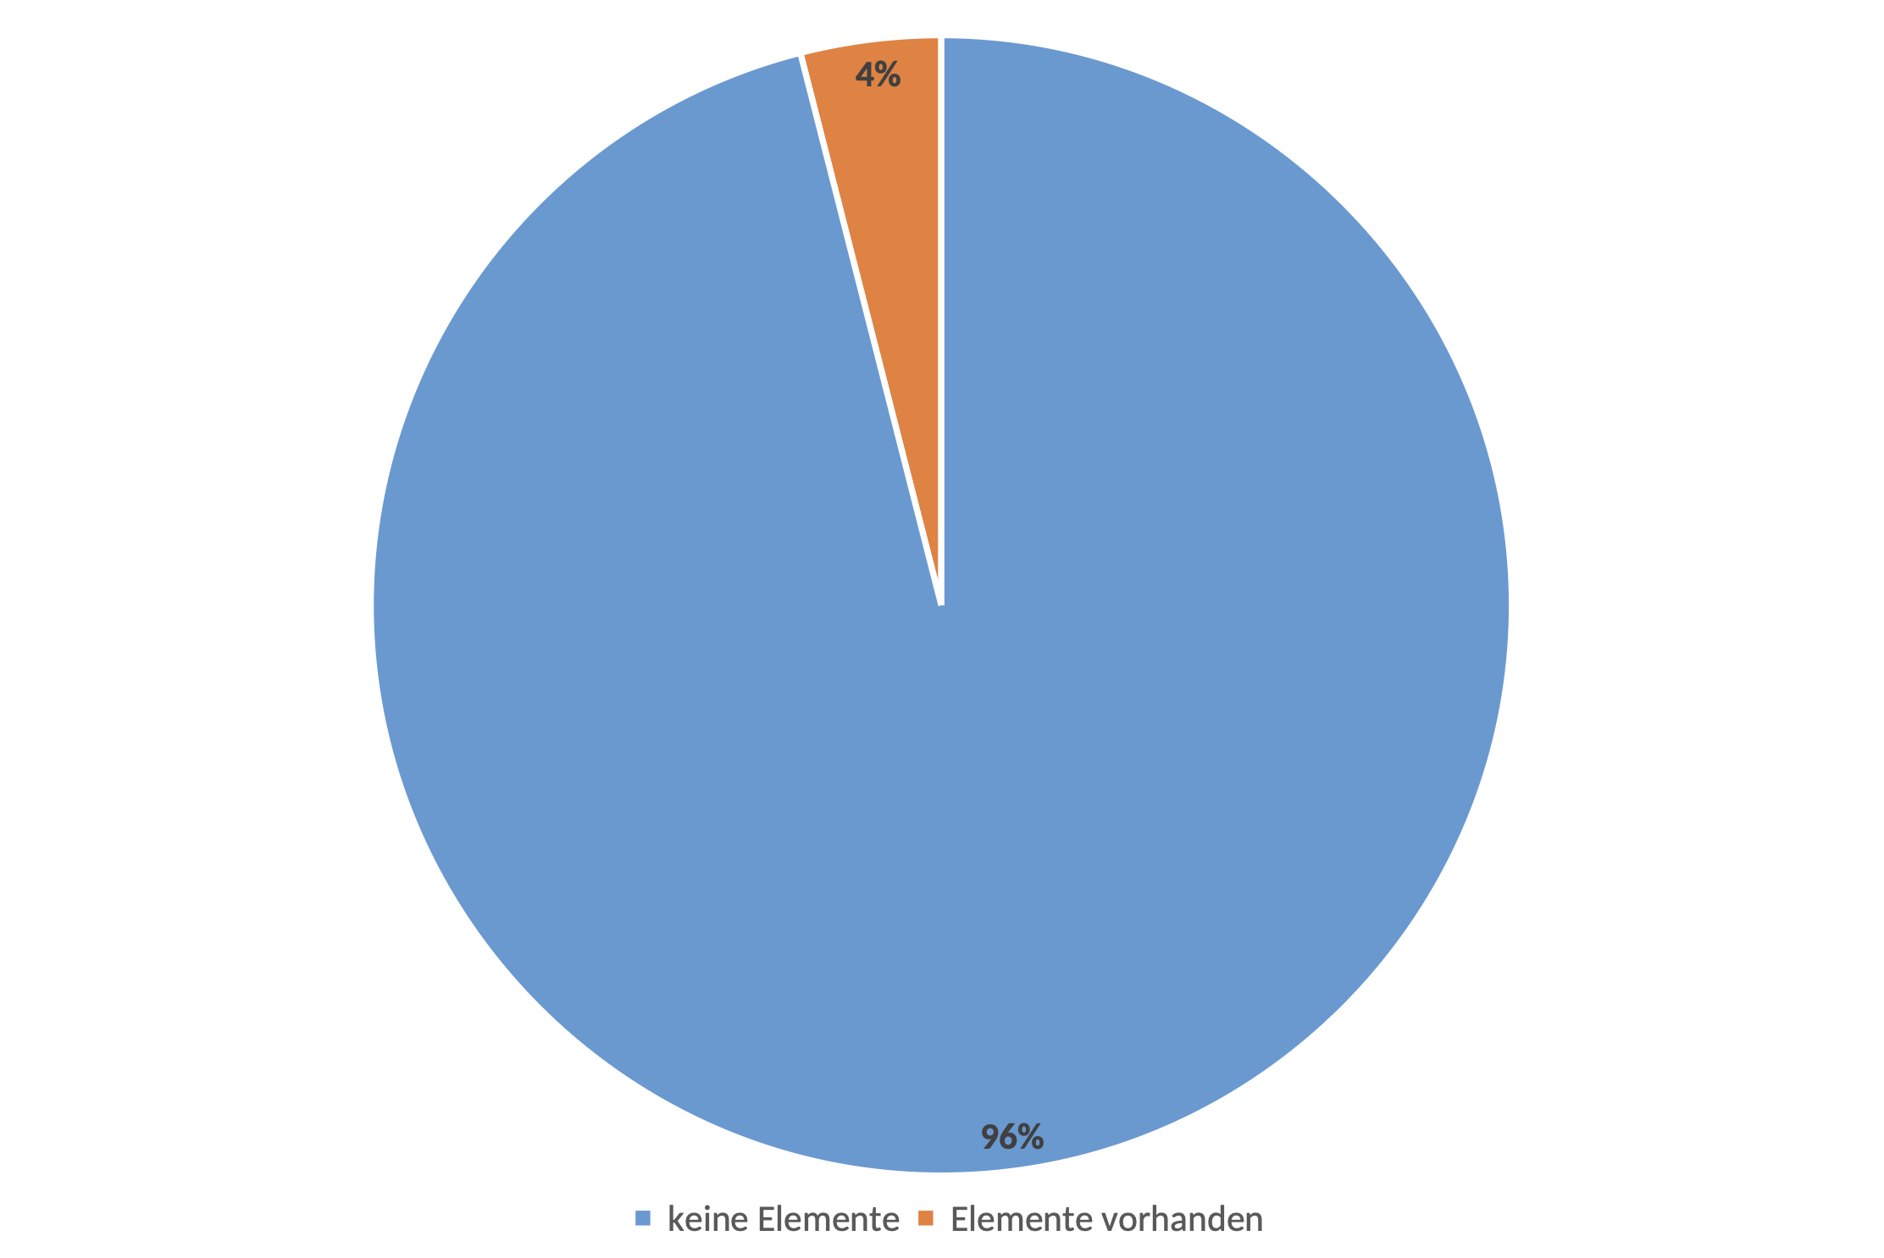
Ergebnisse
Gamfication
Keine spielerischen Elemente identifiziert
Literaturrecherche
Gamification
Simulatorrecherche
Gamification

Slide 13
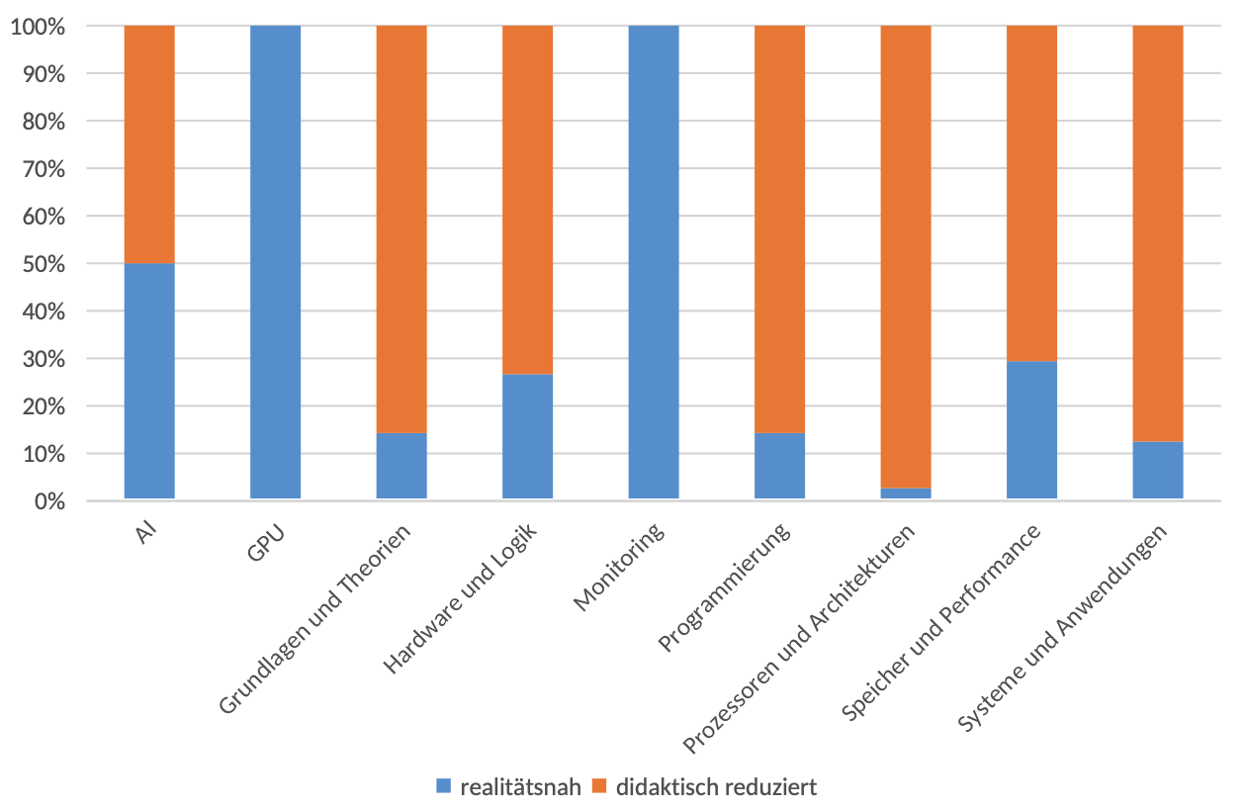
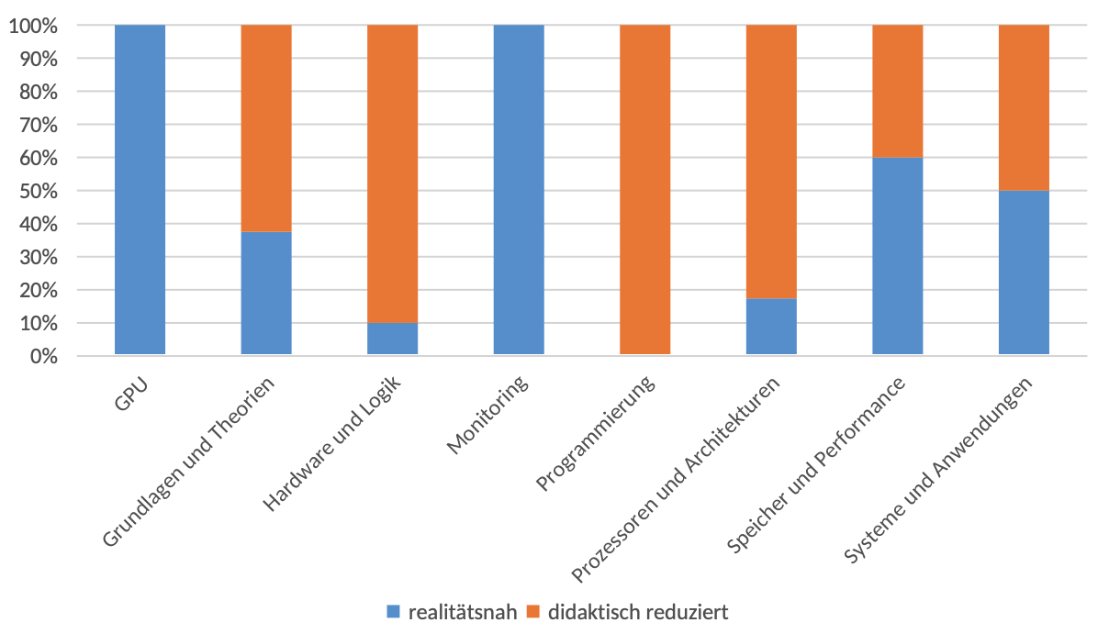
Ergebnisse
Abstraktionslevel
Literaturrecherche
Aufteilung Abstraktion nach Themen
Simulatorrecherche
Aufteilung Abstraktion nach Themen

Slide 14
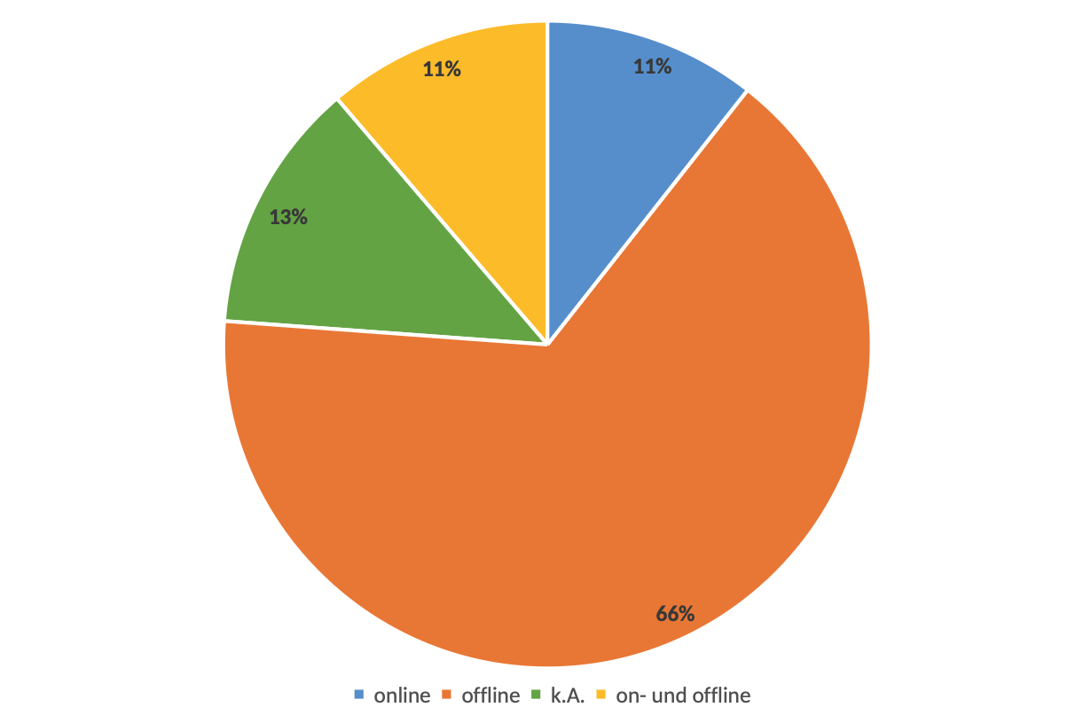
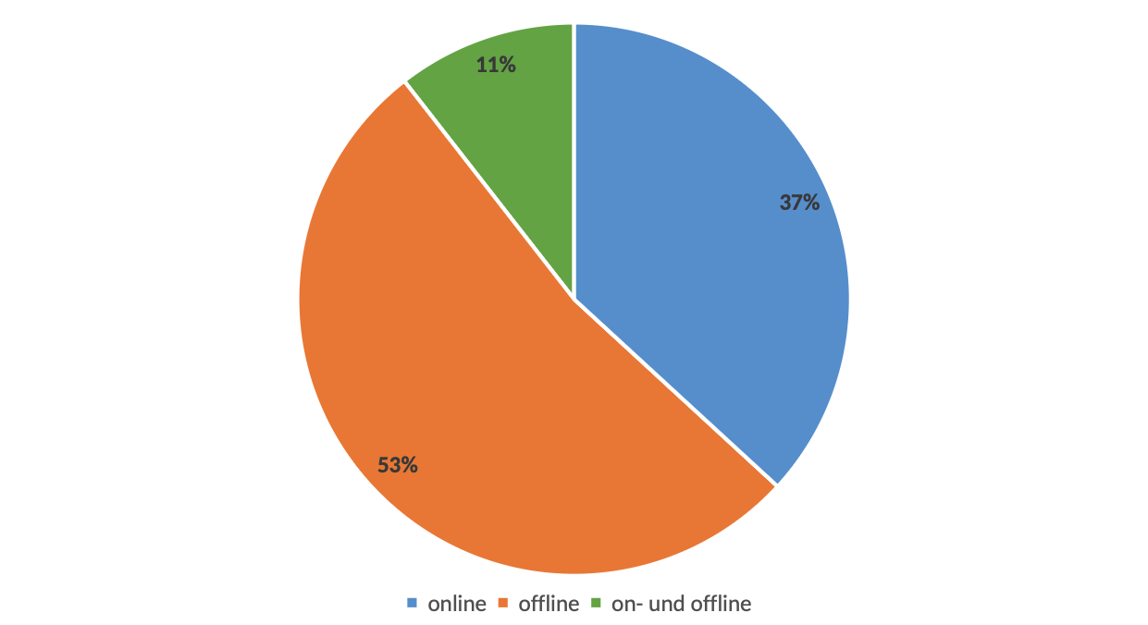
Ergebnisse
Zugriff
Literaturrecherche
Aufteilung Zugriff
Simulatorrecherche
Aufteilung Zugriff

Slide 15
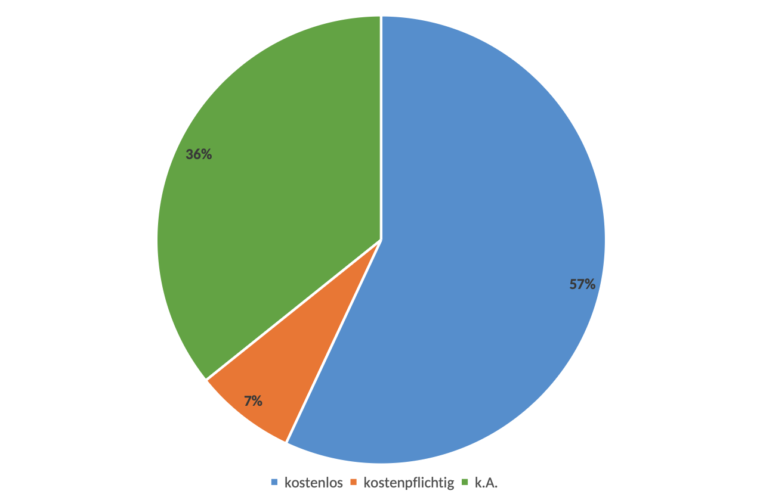
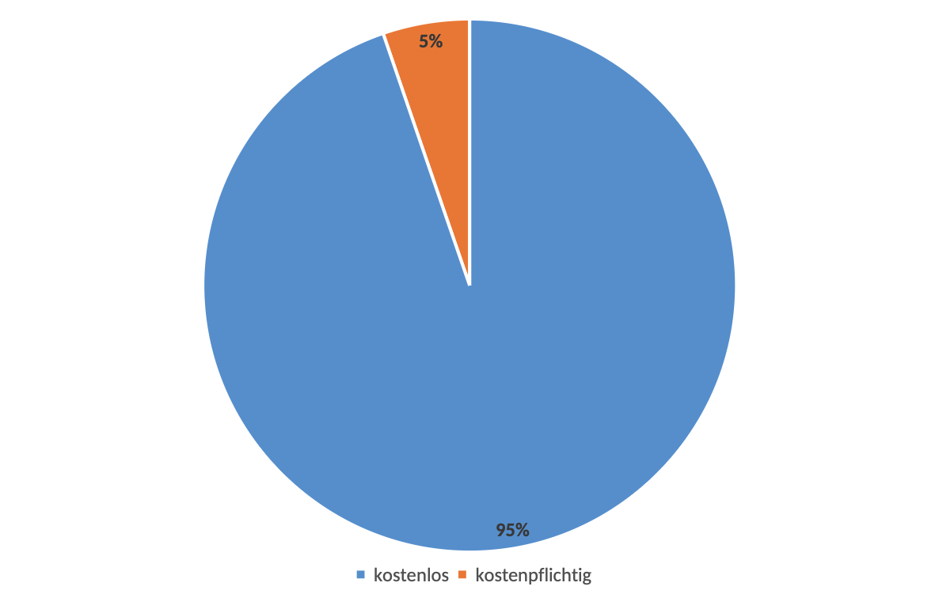
Ergebnisse
Preis
Literaturrecherche
Aufteilung Preis
Simulatorrecherche
Aufteilung Preis

Slide 16
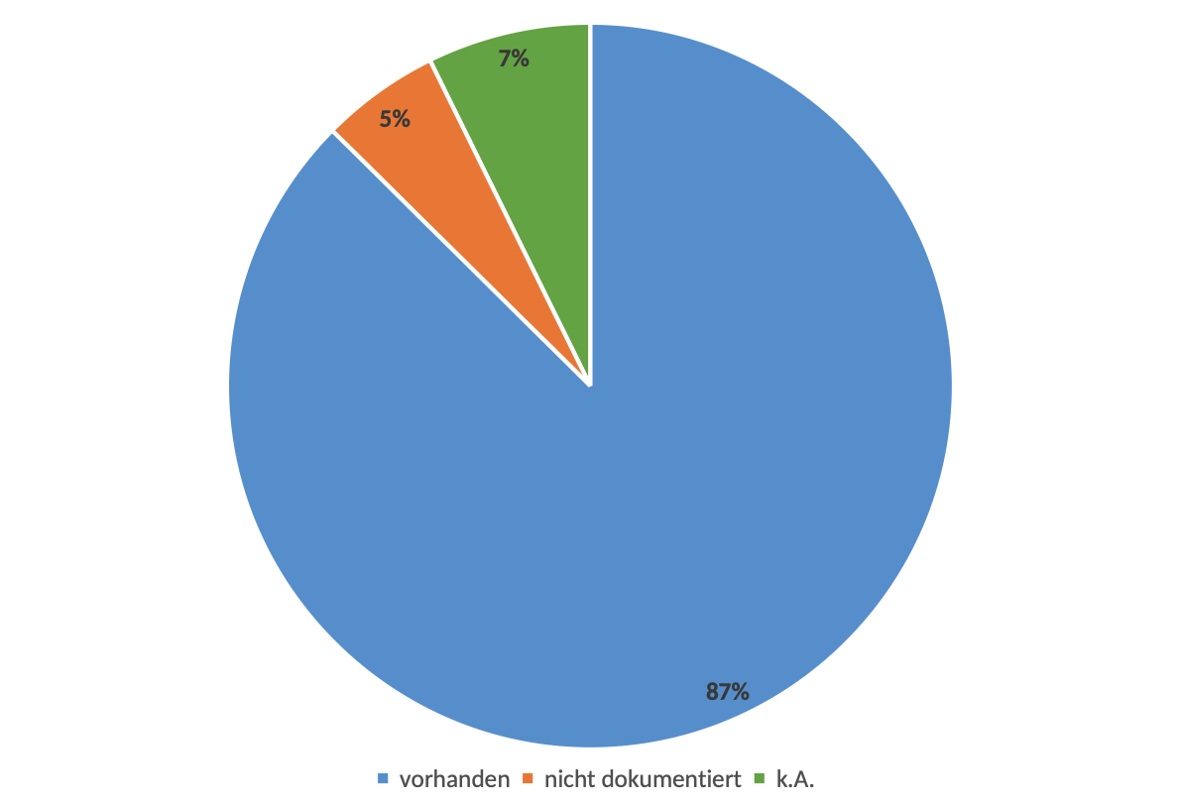
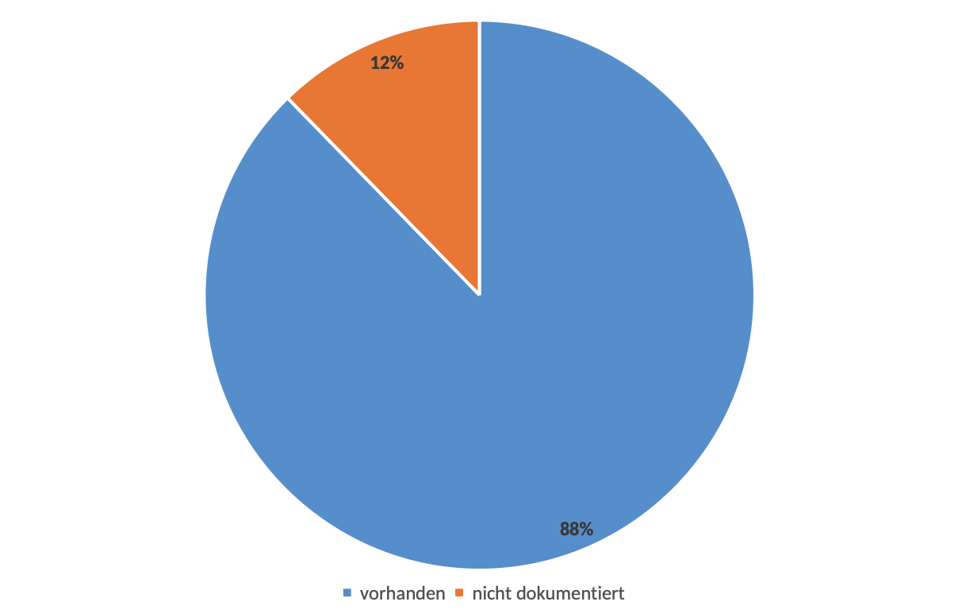
Ergebnisse
Dokumentation
Literaturrecherche
Aufteilung Dokumentation
Simulatorrecherche
Aufteilung Dokumentation

Slide 17
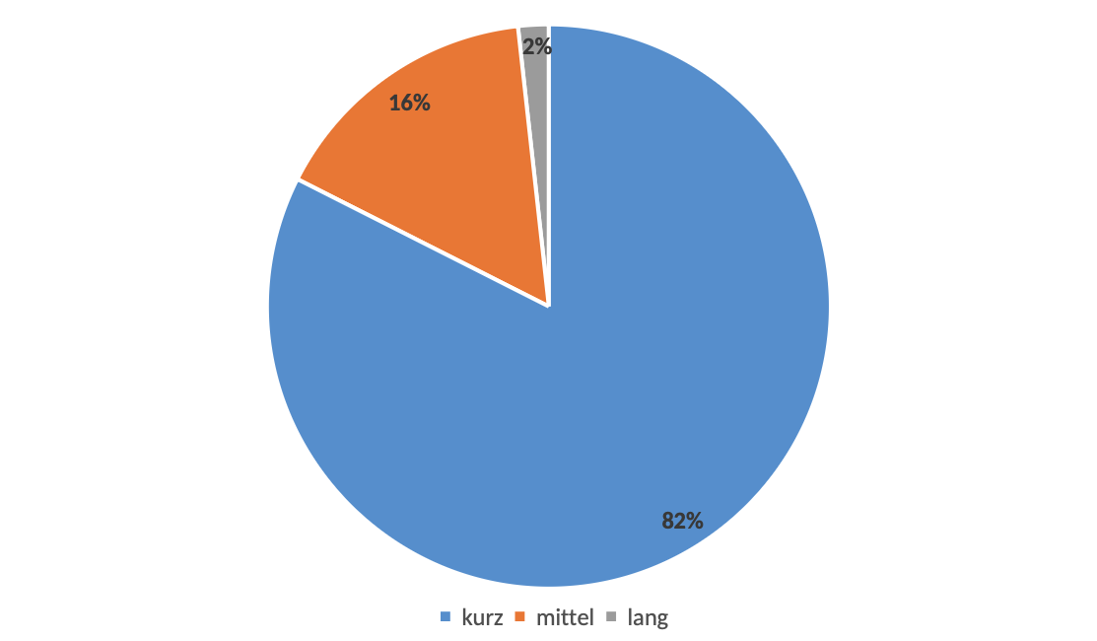
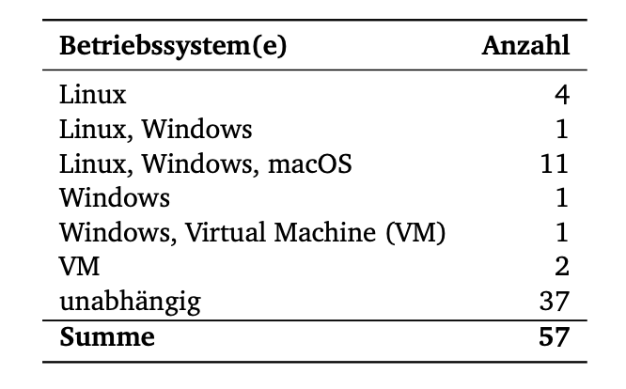
Ergebnisse
(nur Simulatorrecherche): Zeit und OS
Simulatorrecherche
Aufteilung Zeit
Simulatorrecherche
Aufteilung OS

Slide 18
Best Practices, Trends und Diskussion

Slide 19
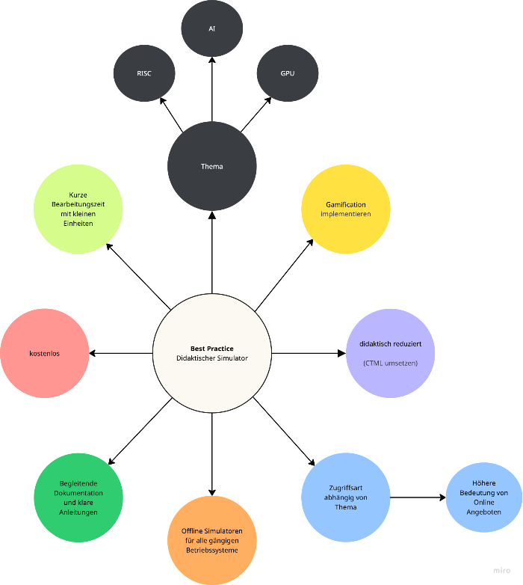
Best Practices und Trends
Diskussion
Kosten und Bedeutung von OER
Fokus ausweiten auf bspw. STEM Forschung
Berücksichtigung von organisationalen und didaktischen Rahmenbedingungen
Prüfung durch begleitende Evaluationen in Lehrveranstaltungen
Reflexion
Kriterium „Bekanntheit“ veröffentlichter Simulatoren
Untergliederung des Aspekts „Gamification“
[6]

Slide 20
Quellenverzeichnis
[1] ProgrammingHumor.io: Computer science student's journey... (2022) aus https://programmerhumor.io/programming-memes/computer-science-students-journey/ (zuletzt aufgerufen am 19.10.2025).
[2] - [6] Eigene Darstellung

